Slide 1
Première rencontre
T1 et T2
http://blogs16.ac-poitiers.fr/charente-preelementaire/

Slide 2
6 H de formation
1er temps -> rencontre du 18/09/2023
2ème temps (distantiel) -> Magistère
« Enseigner dans le premier degré : accompagnement à la prise de poste »
3ème temps -> 3 x 45 minutes retour de visites

Slide 3
Charlaine BENETEAU | Cathy Cabrolié
Audrey DUVERGER | Isabelle Vukorep
Océane JEAN | Isabelle Vukorep
Emmanuelle MOUCHEZ | Stéphane Lastère
Jérémie ROLOT | Stéphane Lastère
Hélène SCHILLINGER | Cathy Cabrolié
Elisa VALLAT | Cathy Cabrolié
Céline LAGREE | Isabelle Vukorep
Alicia MAZEAUD | Isabelle Vukorep
Manon VAN DE HEL | Stéphane Lastère

Slide 4
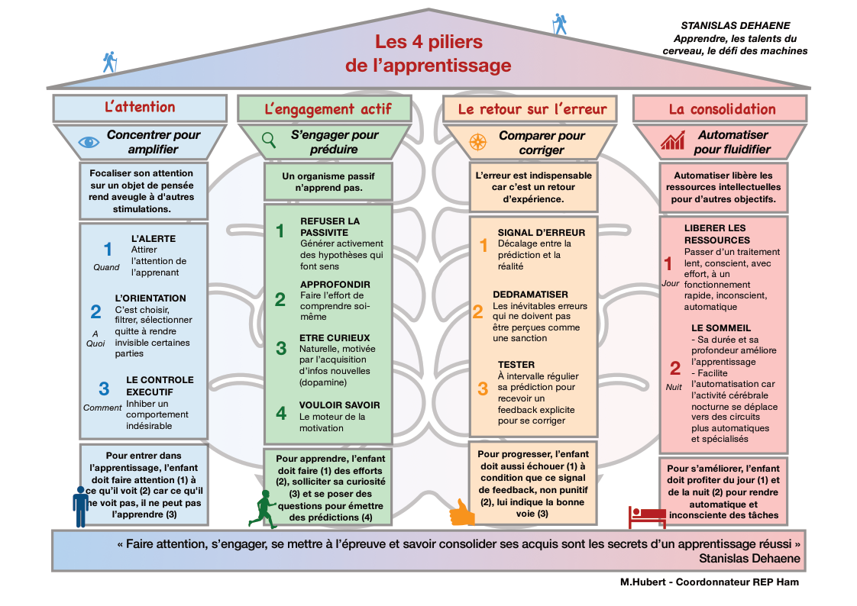

Slide 5
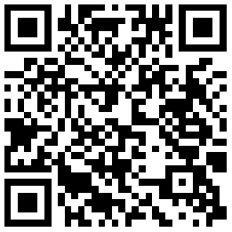
En vous remerciant

